Slide 1

TEKNOLOJİ VE TASARIM
DERSİ
7.Ç.1. Enerjinin Dönüşümü ve Tasarım

Slide 2
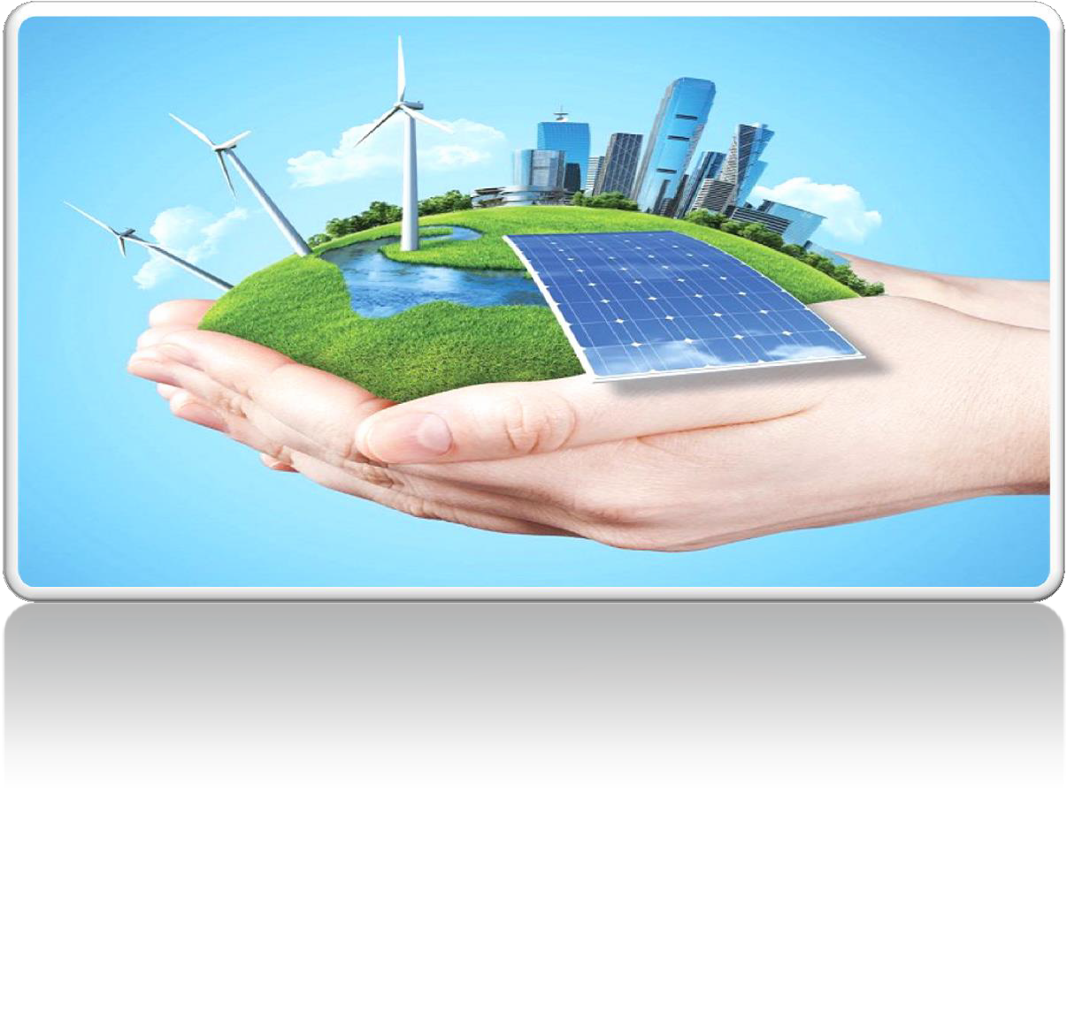

Enerjinin Dönüşümü ve Tasarım
Bu ünitede su, rüzgar ve güneş gibi doğal kaynakları kullanarak temiz ve sürdürülebilir enerji elde etme teknolojilerini öğrenme ve bir ürün tasarlama amaçlanmaktadır.
Enerji Nedir?
Herhangi bir hareketi yapan veya yapmaya hazır olan kabiliyete enerji denir. Enerji kısaca iş yapabilme yeteneğidir.

Slide 3

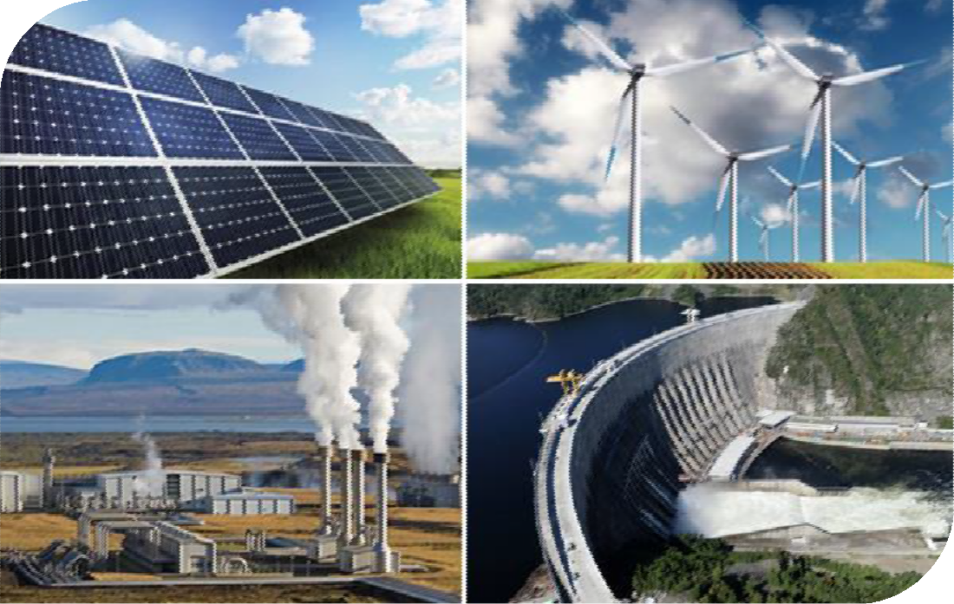
Enerjinin Dönüşümü ve Tasarım
Enerji Kaynakları:
Enerji kaynakları, herhangi bir yolla enerji
üretilmesini sağlayan kaynaklardır.
Günlük yaşantımızın her anında ihtiyacımız olan enerjiyi bize enerji kaynakları sağlar.
Enerji kaynaklarımızı yenilenebilir ve yenilenemez enerji kaynakları olarak ikiye ayırabiliriz.

Slide 4
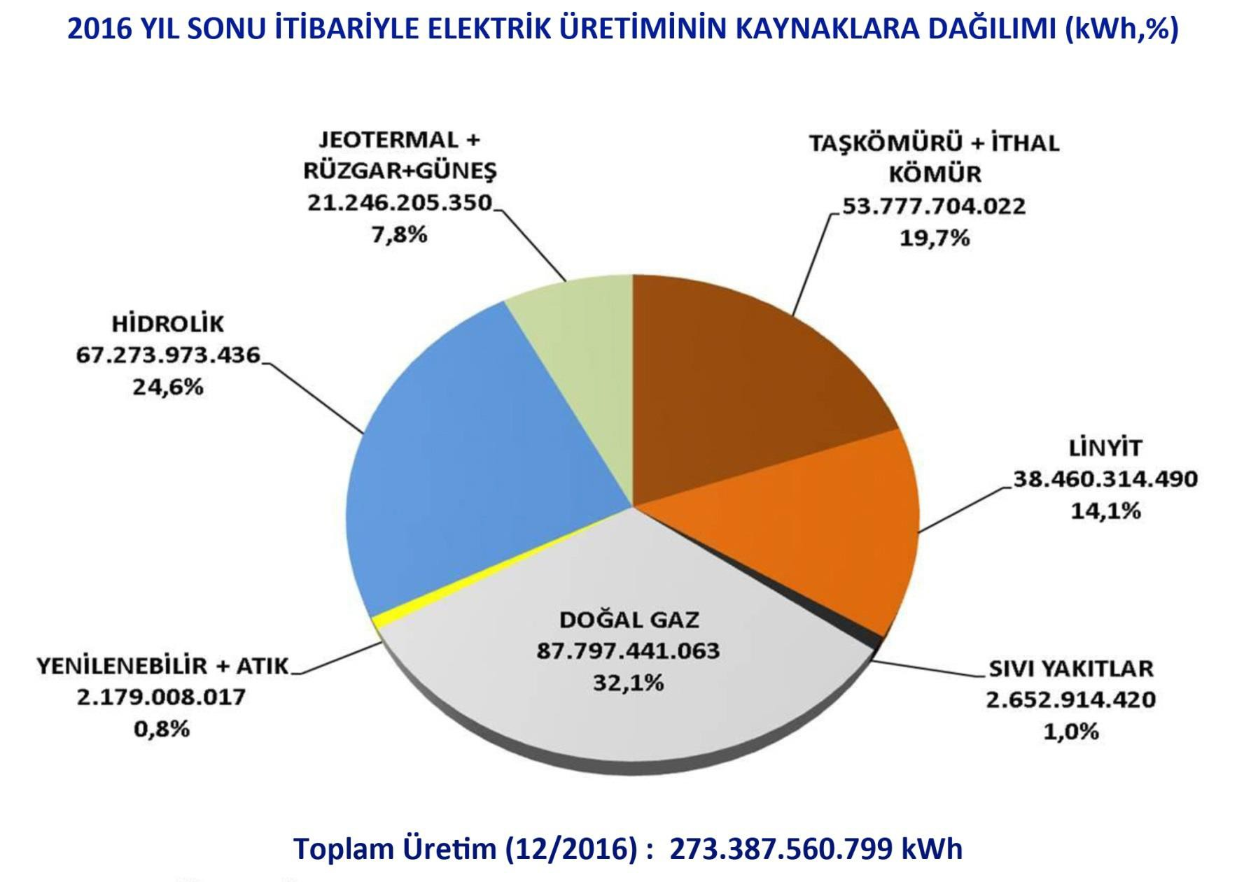
Enerjinin Dönüşümü ve Tasarım
2016 yılında elektrik
üretimimizin;
%32,1'i doğal gazdan,
%33,8‘i kömürden,
%24,6'si hidrolikten,
%5,7'si rüzgârdan,
%1,7'i jeotermalden,
%0,4’ü güneşten ve
%1,7’si diğer kaynaklardan elde edilmiştir.

Slide 5
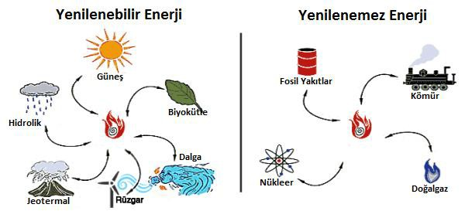

Enerjinin Dönüşümü ve Tasarım
Enerji Kaynakları ve Çeşitleri:

Slide 6
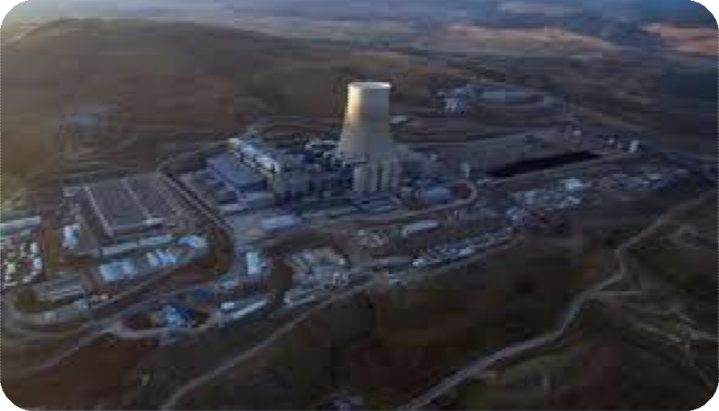

Enerjinin Dönüşümü ve Tasarım
Yenilenemez Enerji Kaynakları:
  Yenilenemez enerji kısaca tükenebilir enerji demektir.
  Yani bu enerji kaynağını elde etmek için tükenebilir yakıt kullanmak gerekmektedir.
  Genelde yenilenemez enerji kaynakları kullanımı zararlıdır. Çünkü bu kaynaklar kullanıldığı zaman
doğaya zararlı atıklar ve gazlar salınmaktadır.
Termik santral
Bu kaynaklar arasında kömür, petrol, doğalgaz, nükleer enerji gösterilebilir.

Slide 7
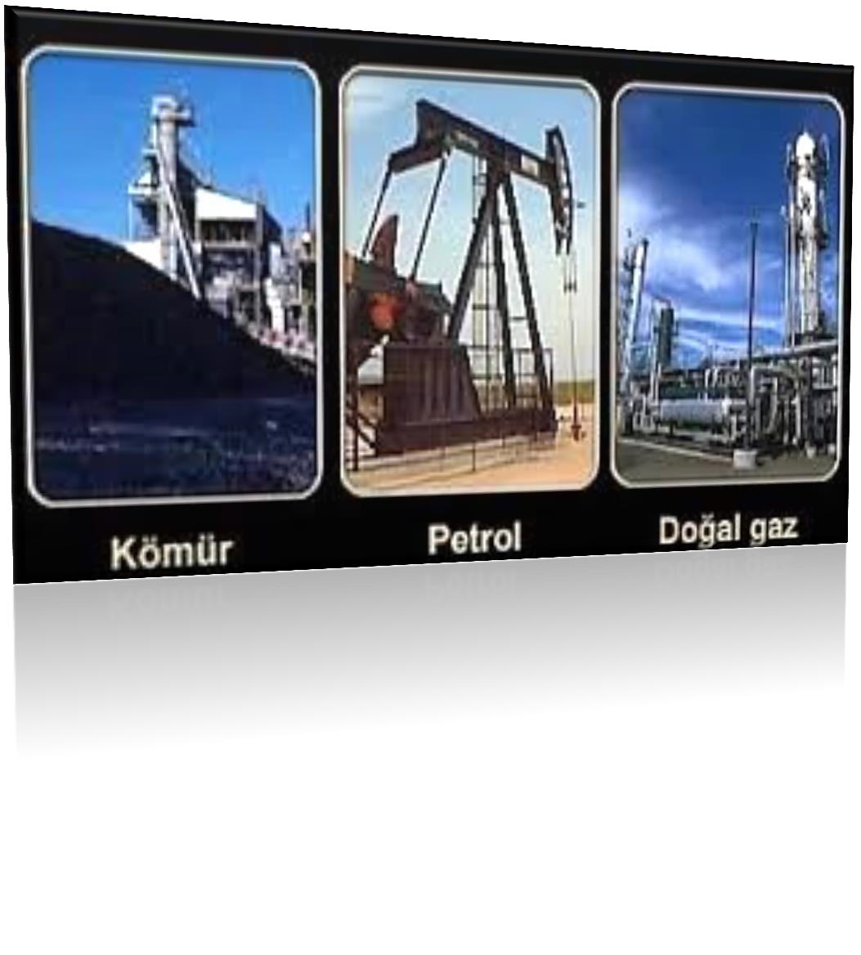
Enerjinin Dönüşümü ve Tasarım
Kömür:
  En eski enerji kaynaklarındandır.
  Kömürden elektrik elde etmek için termik santraller kullanılmaktadır.
  Yenilenemez enerji kaynakları arasında olan kömür fosil yakıtlar arasındadır.
Petrol:
Petrolün yakılması ile elektrik üretilir.
Petrolde fosil yakıtlar arasındadır.
Ayrıca tükenebilir enerji kaynakları arasında olan petrolün 50 yıllık rezervi kaldığı da bilinmektedir.
Fosil Yakıt: Ölen canlı organizmaların oksijensiz ortamda milyonlarca yıl boyunca, çözülmesi ile oluşur. Kömür, petrol, doğalgaz gibi doğal enerji kaynaklarıdır.

Slide 8
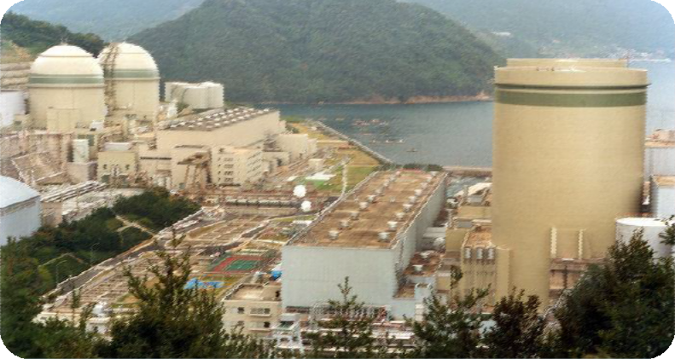

Enerjinin Dönüşümü ve Tasarım
Doğalgaz:
  Yenilenemez enerji kaynakları içerisinde çok önemli bir kaynaktır, zira ülkemizde elektrik üretiminin %32,1’i doğalgazdan sağlanmaktadır.(2016 yılı içerisinde)
  Doğalgaz da fosil yakıtlar arasındadır.
  Dünyada 120 yıllık doğalgaz rezervi kaldığı söylenmektedir.
Nükleer:
  Nükleer enerji santrallerinin ham maddesi uranyum, plütonyum gibi radyoaktif elementlerdir.
Olası bir kazada çevreye çok ciddi kalıcı hasarlar verebilir.
  Nükleer enerji santralleri oldukça yüksek verime sahiptir. Örneğin, 1 ton uranyum ile elde edilen enerji miktarı, 20.000 ton kömür ile elde edilen enerji miktarına eşittir.
  Nükleer enerji fosil yakıt değildir.
Nükleer santral

Slide 9
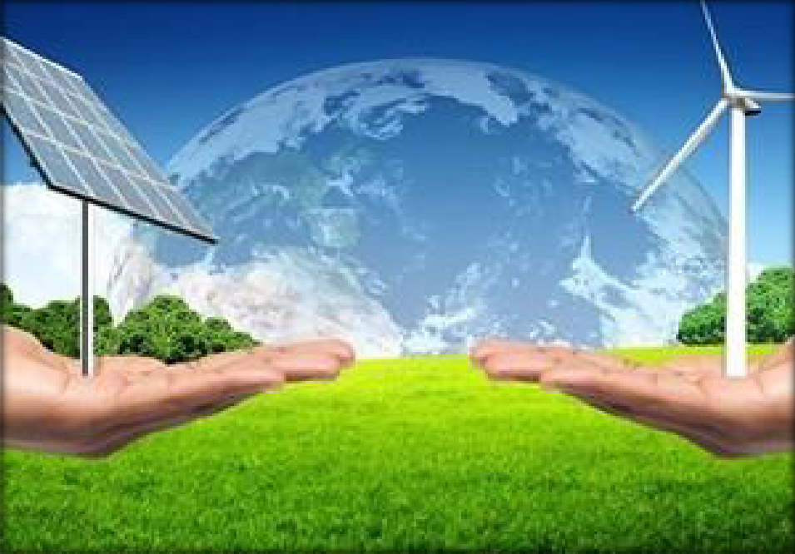
Enerjinin Dönüşümü ve Tasarım
Yenilenebilir Enerji Kaynakları:
  Yenilenebilir enerji kaynakları, kendisini doğada sürekli yenileyebilen enerji kaynaklarıdır.
Tükenmeyen enerji olarak da adlandırılır.
  Fosil yakıtlar ve yenilenemez enerji kaynaklarına göre daha az zararlı veya zararı olmayan enerji kaynaklarıdır.
  Güneş, Rüzgar, Jeotermal, Hidroelektrik,
Biyokütle, Hidrojen, Dalga enerjisi yenilenebilir enerji kaynaklarındandır.

Slide 10
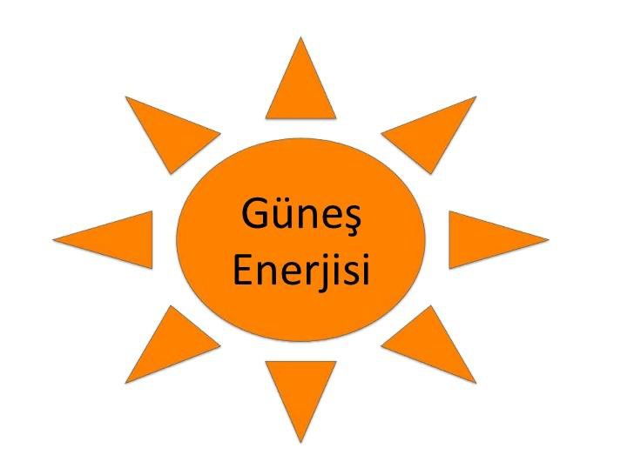
Enerjinin Dönüşümü ve Tasarım
Güneş Enerjisi:
  Yenilenebilir enerji kaynaklarından olan güneş enerjisi temiz bir enerji kaynağı olup, doğaya ve çevreye hiçbir zararı yoktur.
  Tüm yenilenebilir enerji türlerinin(Gel-git ve Jeotermal
enerji hariç) ve fosil yakıtların kaynağı güneştir.
  Güneşten gelen enerjinin 3 te 1’i dünyamızın atmosferi tarafından uzaya geri gönderilmektedir. Geriye kalan
enerji miktarı da, dünyada üretilen enerji miktarından
binlerce kat daha fazladır.

Slide 11
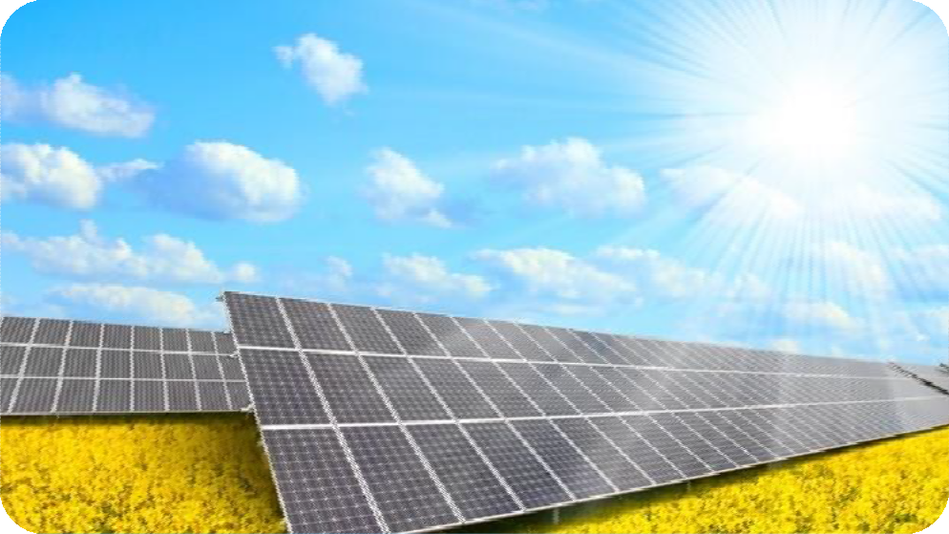

Enerjinin Dönüşümü ve Tasarım
Öyle ki, güneşin sadece bir saatte dünyamıza gönderdiği enerji miktarı, yaklaşık olarak 1 yılda tüm dünyada kullanılan enerji miktarından fazladır.
Güneş enerjisi güneş pilinin yapısına bağlı olarak
%5 ile %20 arasında bir verimle elektrik enerjisine çevrilebilir.

Slide 12

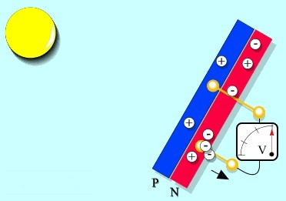
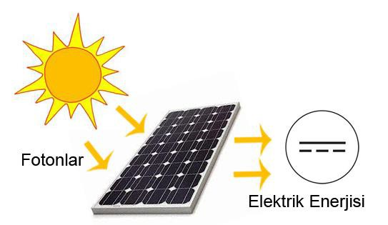
Enerjinin Dönüşümü ve Tasarım
Güneş Enerjisi Elektrik Enerjisine Nasıl Dönüşür?
Güneş enerjisini doğrudan elektriğe dönüştüren aygıtlara güneş pili (fotovoltaik pil) denir. Güneş pili
yüzeyine ışık düştüğü zaman uçlarında elektrik gerilimi oluşur. Pilin verdiği elektrik enerjisinin kaynağı,
yüzeyine gelen güneş enerjisidir.

Slide 13
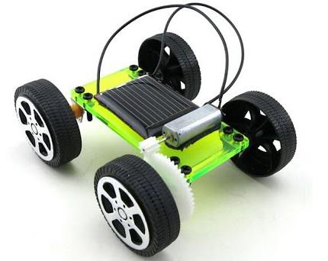
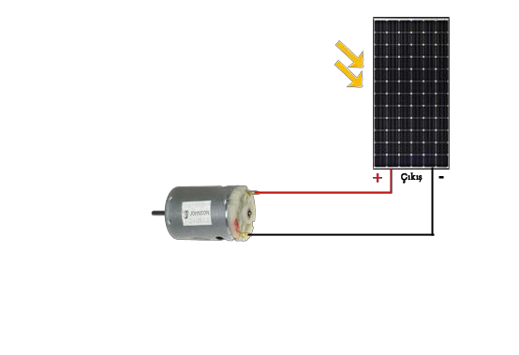
Enerjinin Dönüşümü ve Tasarım
Güneş Paneli:
Basit bir Güneş Panelinin normal bir pil gibi 2 adet kutbu (+ ve -) vardır. İçerisinde yüzlerce güneş pilinin seri ve paralel bağlanması ile meydana gelmektedir.
Güneş panelinin kutuplarını (yandaki küçük güneş arabası şeklinde olduğu gibi) motorun uçlarına bağladığımızda, panelin üzerine güneş ışığı
düştüğünde araba hareket edecektir.
5V DC Motor
5V Güneş Paneli
Not: Güneş panelleri üzerlerine ışık düştüğünde doğru akım (DC) üretirler.

Slide 14
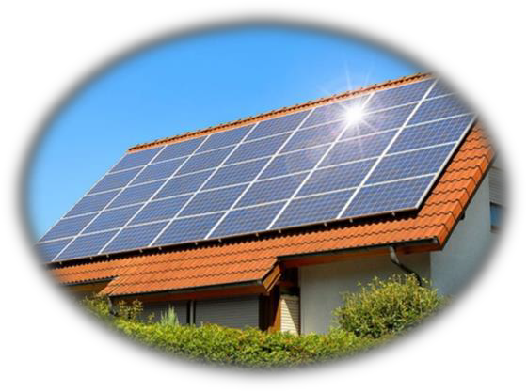
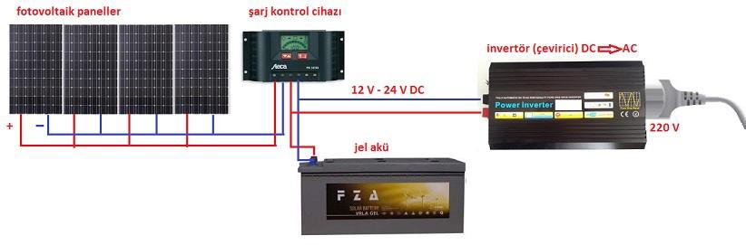
Enerjinin Dönüşümü ve Tasarım
Güneş Enerjisinin Elektrik Enerjisi olarak Evlerde Kullanımı:
Güneş enerjisinden elde edilen elektrik enerjisinin evlerde kullanılabilmesi için öncelikle şarj kontrol cihazına ve invertör’a (çevirici) ihtiyaç vardır.
Paralel bağlanmış paneller
Şarj kontrol cihazı: Akülerin sağlıklı şarj
olmasını sağlar.
İnvertör(Çevirici): Doğru akımı(DC), Alternatif
akıma(AC) çevirir.

Slide 15
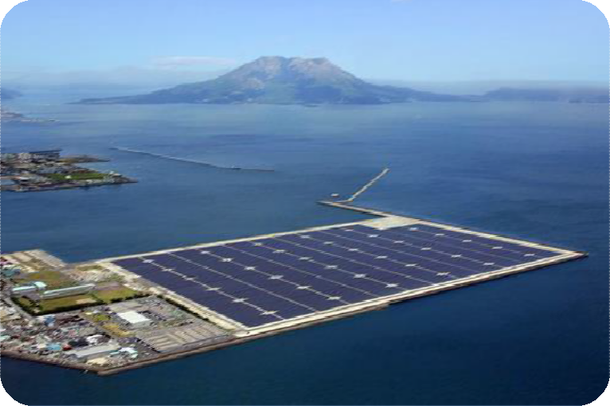
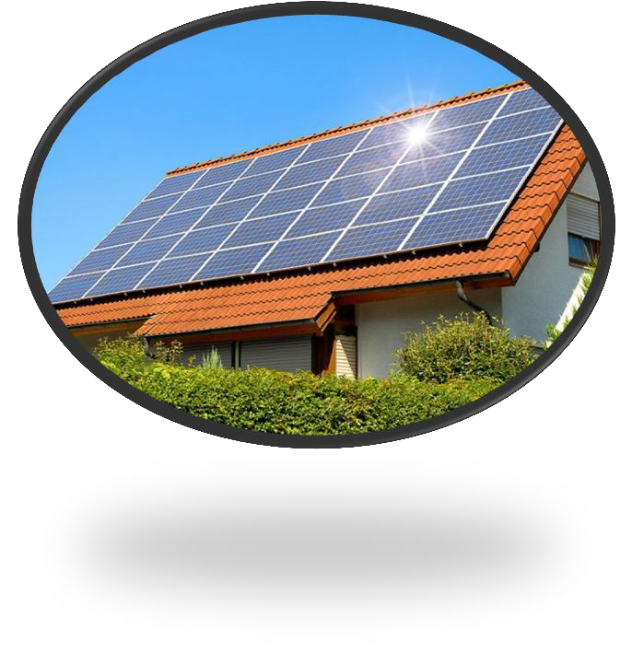

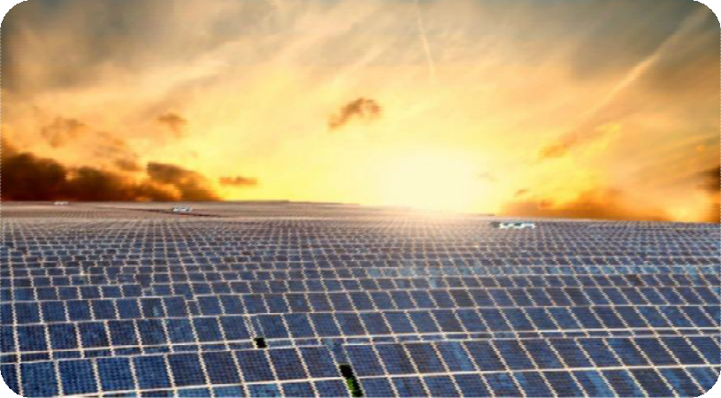
Enerjinin Dönüşümü ve Tasarım
Günümüzde güneş enerjisinden elektrik üretim alanı oldukça genişlemiştir. Güneş panelleri ile;
Evlerin ve binaların çatılarında,
Verimsiz ve tarım alanı olmayan alanlarda,
Çöllerde,
Denizlerde vb. yerlerde güneş enerjisi ile elektrik üretilmektedir ve yakın gelecekte çok daha fazla yaygınlaşacaktır.

Slide 16
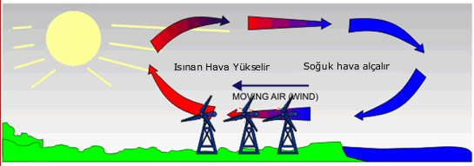
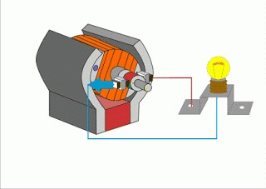
Enerjinin Dönüşümü ve Tasarım
b) Rüzgar Enerjisi:
Rüzgâr, alçak basınçla yüksek basınç bölgesi arasında yer değiştiren hava akımıdır, daima yüksek basınç alanından alçak basınç alanına doğru hareket eder. İki bölge arasındaki basınç farkı ne kadar büyük olursa, hava akım hızı o kadar fazla olur.
Rüzgâr enerjisi sıcak hava ile soğuk havanın yer değiştirmesi ile oluşan
hava akımının sahip olduğu hareket(kinetik) enerjisine denir.

Slide 17
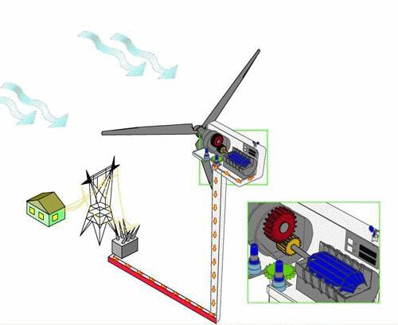
Enerjinin Dönüşümü ve Tasarım
Rüzgâr Enerjisi Elektrik Enerjisine Nasıl Dönüşür?
Rüzgar enerjisinden elektrik enerjisi elde etmek için Rüzgar Türbinleri kullanılmaktadır.
Rüzgar Türbinleri genel itibarı ile pervaneler, kule,
jeneratör, dişli kutusu ve elektrik-elektronik elemanlarından oluşmaktadır.
3 kanatlıdırlar. 3’ten fazla kanat olduğu zaman her bir kanat kendinden sonraki kanadın rüzgar alımını düşüreceği için dönüş hızı düşecektir ve bu nedenle en ideal kanat sayısı 3’tür.

Slide 18
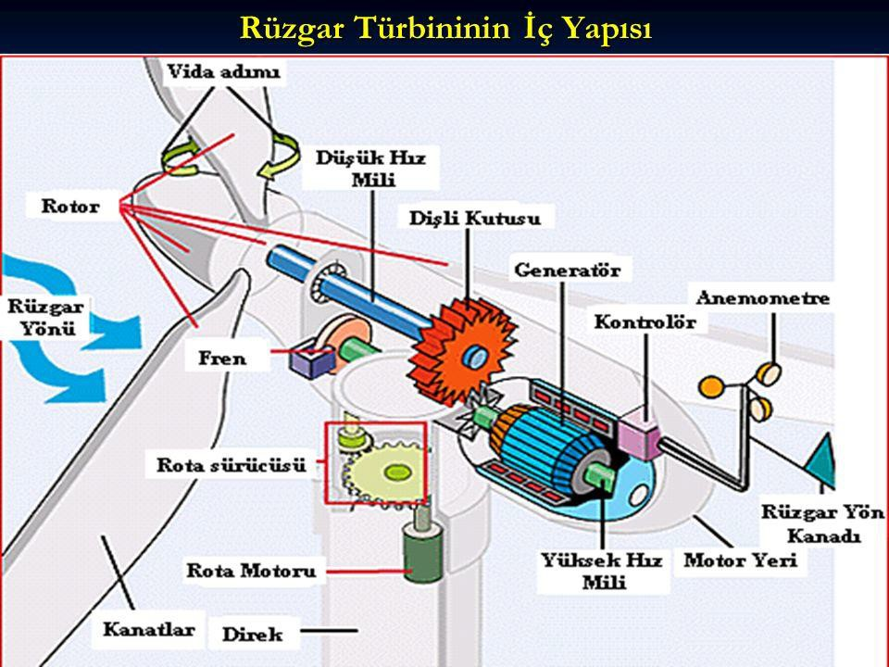
Enerjinin Dönüşümü ve Tasarım
Rüzgarda bulunan hareket (kinetik) enerjisi pervaneler vasıtasıyla makinelerin dönen birimlerinde (rotorda) mekanik enerjiye çevrilir.
Daha sonra yapılan devir hareketi hızlandırılarak
bu enerji jeneratörlere aktarılır.
Jeneratörden elektrik enerjisi elde edilir ve elde edilen bu elektrik enerjisi akülere aktarılır veya aküye depolanmadan doğrudan alıcılara aktırılır.

Slide 19
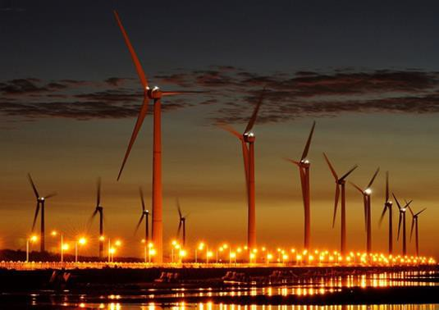
Enerjinin Dönüşümü ve Tasarım
Tipik büyük bir rüzgar türbini yıllık yaklaşık olarak 600 evin elektrik ihtiyacını
karşılamaktadır.
Pervanenin yarıçapına göre üretilen elektriğin çıkış gücü değişiklik
göstermektedir.
Büyüklüklerine göre 10 m pervane çapına sahip bir rüzgar türbini 25 kW elektrik
enerjisi üretirken, 80 m pervane çapına sahip bir rüzgar türbini ise 2500 kW elektrik enerjisi üretmektedir.

Slide 20
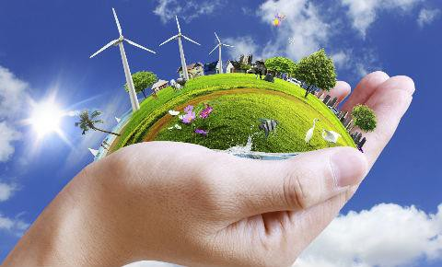
Enerjinin Dönüşümü ve Tasarım
Rüzgâr Enerjisinin Avantajları:
Rüzgâr enerjisi ile elektrik üretirken doğaya hiçbir sera gazı veya bunun gibi zararlı gazlar salınmaz. Temiz bir enerji kaynağıdır.
Tükenmeyen ve yenilenebilir(sürdürülebilir) bir enerjidir.
Rüzgâr enerjisinin yakıtı rüzgârdır ve bedava bir yakıt
olup, hiçbir ücret ödenmez.
Rüzgâr enerji santralleri, güneş enerjisi gibi çok fazla arazi alanı kaplamaz. Yani 1 MW büyüklüğünde bir güneş santrali 20.000 metre kare alan kaplarken, bir adet rüzgâr türbini tek başına 1 MW enerji üretebilir.
Günün her saati elektrik üretilebilir.

Slide 21
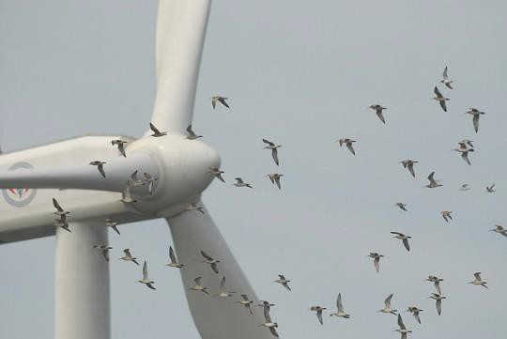
Enerjinin Dönüşümü ve Tasarım
Rüzgâr Enerjisinin Dezavantajları:
Rüzgâr değişkenlik gösterdiği için her zaman aynı verim alınamayabilir.
Rüzgar santrali kurmak için çok ciddi ölçümlerin yapılması gerekir. Lisanssız güneş santralleri kadar kolay kurulumları yoktur.
Rüzgar enerji santrallerinin yatırım maliyetleri çok
yüksektir.
Rüzgar türbinleri, göç eden kuşlar için ciddi sorunlara yol açmaktadır.

Slide 22
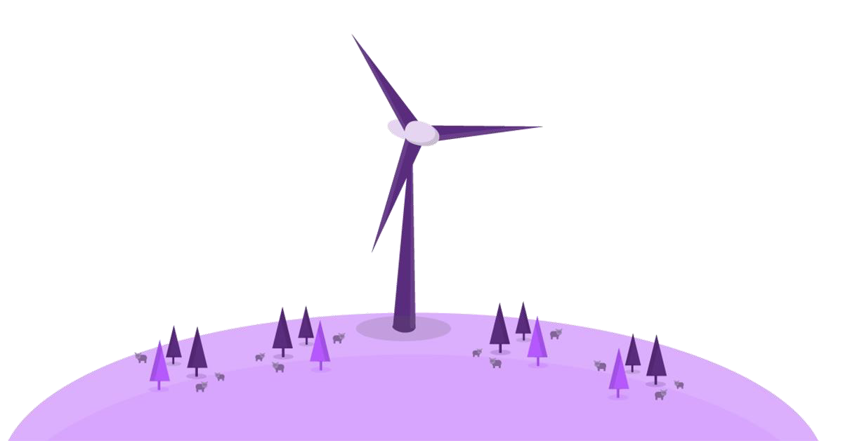
Enerjinin Dönüşümü ve Tasarım
Rüzgar santralleri eğer çok fazla miktarda bir
bölgede ise, o bölgenin cep telefonu ve tv sinyallerini bozabilmektedir.
Rüzgar enerji santralleri çok
fazla gürültü yapmaktadır. Tıpkı uçak motorlarına
benzer bir gürültüleri bulunmaktadır. O nedenle yerleşim yerlerinden uzağa kurulmaları gerekmektedir.
Rüzgar ile elde edilen enerjinin hem bedava olması, hem de temiz olması ülkelerin enerji üretim
kaynaklarını bu alana çevirmektedir.

Slide 23
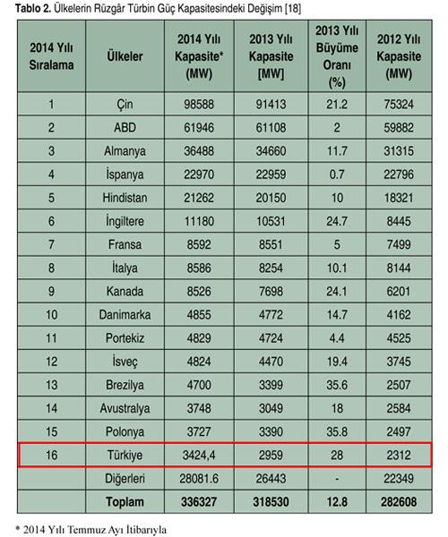
Enerjinin Dönüşümü ve Tasarım
Dünyada ve Ülkemizde
Rüzgâr Enerjisinden Elektrik Üretimi:
Enerji üretiminde yaygın olarak kullanılan fosil yakıt rezervlerinin (kömür, petrol ve doğalgaz) azalması, ülkeleri yenilenebilir enerji kaynaklarına yönlendirmektedir.
Yenilenebilir enerji kaynaklarının önemli bir kolunu oluşturan rüzgâr enerjisinin ülkeler bazında kurulu güç kapasitesi 2014 yılı temmuz ayı itibariyle yandaki tabloda verilmiştir.
Türkiye 3424,4 MW kurulu güç kapasitesiyle 16. sıradadır.

Slide 24
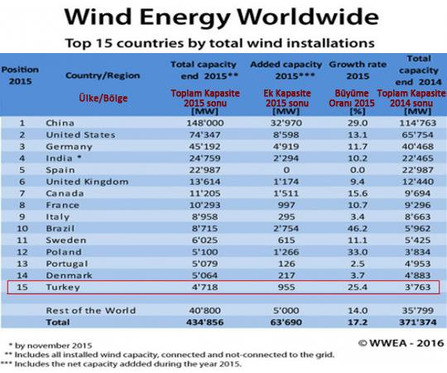



Enerjinin Dönüşümü ve Tasarım
2015 yılı sonu itibariyle 4718 MW
kurulu güç kapasitesiyle Türkiye 15.sıraya yükselmiştir.
Ülkemizde kara rüzgar potansiyeli
48000 MW olarak belirlenmiştir.
Ayrıca deniz rüzgar potansiyelimiz de 17393,20 MW olarak tespit
edilmiştir.

Slide 25
Enerjinin Dönüşümü ve Tasarım
 |  | Ülke | Toplam Kurulu Güç (2016)
2016 yılı sonu itibariyle(yeni ihale dahil) 7081 MW kurulu güç kapasitesiyle Türkiye 11.sırada olmaktadır. 2023 yılında yenilenebilir enerjiye dayalı olarak üretilen elektriğin tüm üretim portföyündeki ağırlığının yüzde 30 düzeyine gelmesi ve rüzgâr enerjisine dayalı kurulu gücün en az 20.000 MW olması hedeflenmiştir. Bu hedef gerçekleştiğinde Türkiye ilk 6 ülke içerisinde yer alacaktır.
 | 1 | Çin | 168732 MW
 | 2 | ABD | 82184 MW
 | 3 | Almanya | 50018 MW
 | 4 | Hindistan | 28700 MW
 | 5 | İspanya | 23074 MW
 | 6 | Birleşik Krallık | 14543 MW
 | 7 | Fransa | 12065 MW
 | 8 | Kanada | 11900 MW
 | 9 | Brezilya | 10740 MW
 | 10 | İtalya | 9257 MW
 | 11 | Türkiye | 7081 (Yeni ihale dahil)
 | 12 | İsveç | 6520 MW
 | 13 | Polonya | 5782 MW
 | 14 | Portekiz | 5316 MW
 | 15 | Danimarka | 5228 MW

Slide 26
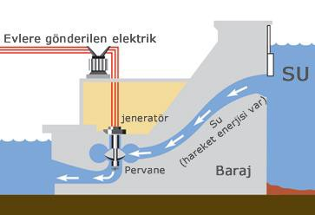
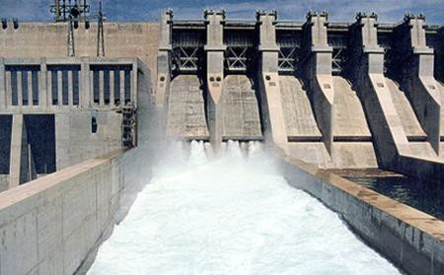
Enerjinin Dönüşümü ve Tasarım
c) Hidroelektrik (Su) Enerji:
Su enerjisi, akmakta olan bir su kütlesinin, bir çark ya da benzeri bir aygıtı döndürmesi yoluyla elde edilen enerjidir.

Slide 27
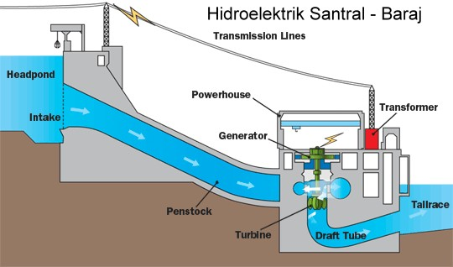
Enerjinin Dönüşümü ve Tasarım
Barajda biriken suyun yüksekten borular vasıtası ile düşerken sahip olduğu kinetik enerji; aşağıda bir su tribünü (pervanesi) çevirmesi ve onunda bir elektrik jeneratörünü çevirmesi ile elde edilen
elektriğe "HİDROLİK" bu sisteme de HES (Hidro Elektrik Santral) adı verilir.
HES’ler kısaca su enerjisinin elektrik
enerjisine dönüştüğü dev beton yapılardır. Doğal olarak baraj duvar yüksekliği ile gölde
biriken su ve debisi barajın gücünü belirler.

Slide 28
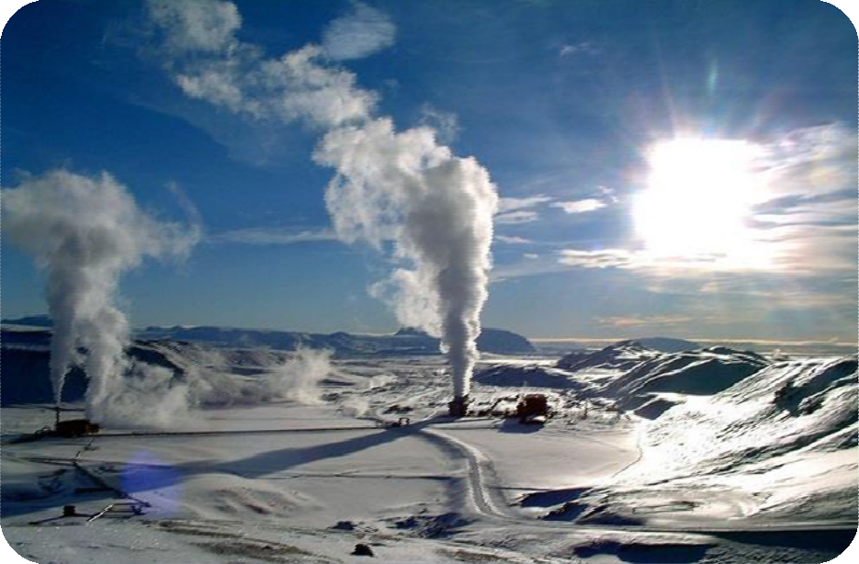
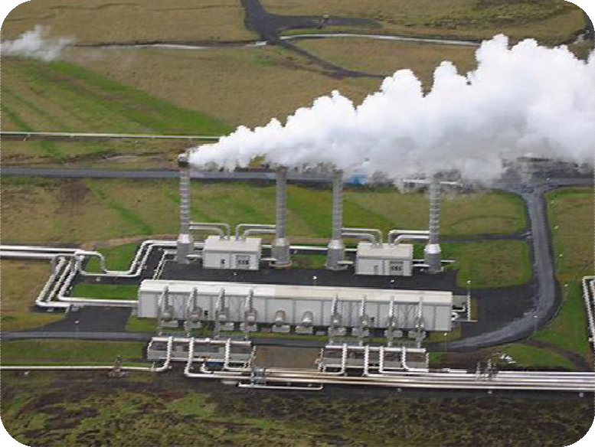


Enerjinin Dönüşümü ve Tasarım
d) Jeotermal Enerji:
Yeraltından çıkan sıcak sudan ve onun buharından
sağlanan enerjidir.

Slide 29
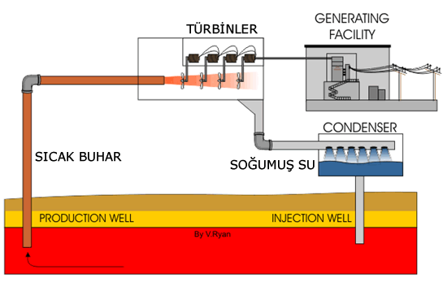
Enerjinin Dönüşümü ve Tasarım
Kar ve yağmur şeklinde yeryüzüne ulaşan sular,
yer kabuğundaki çatlaklardan sızarak magmanın
ısıttığı kayalara ulaşır. Kızgın kayalara ulaşan su ise ısınır.
Isınan su ise dünyanın değişik bölgelerindeki volkanlar ve gayzerler biçiminde yeryüzünde ortaya çıkar. Yeryüzüne çıkan bu suyun sıcaklığı ise genelde 150 santigrat derecedir.
Yeraltından çıkan bu sıcak su ise bazı buhar türbinleri vasıtası ile elektrik enerjisine
dönüştürülmektedir. Bu duruma jeotermal enerji denilmektedir.

Slide 30
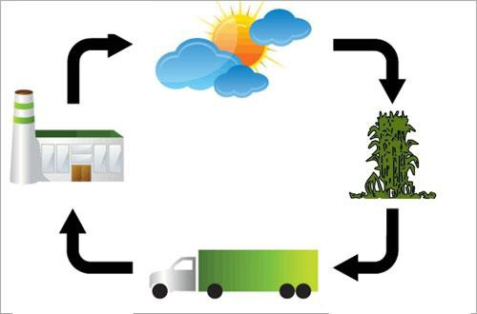
Enerjinin Dönüşümü ve Tasarım
e) Biyokütle Enerji:
Her türlü bitkiden, organik atıklardan, alglerden ve yosunlardan elde edilebilen bir enerji türüdür.
Hayvan atıklarının enerji amacıyla kullanılması ya da bitkilerin yakılması, biyokütle enerjinin en bilinen örnekleridir.

Slide 31
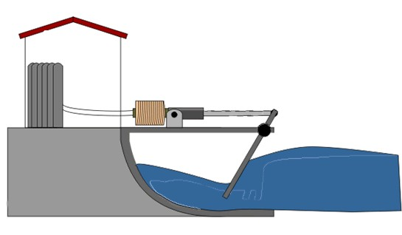
Enerjinin Dönüşümü ve Tasarım
f) Dalga Enerjisi:
Denizde oluşan dalgalanma hareketlerinden ve dalgaların meydana getirdiği basınçtan elde edilen bir enerjidir.
Dalga jeneratörleri sayesinde sürdürülebilir ve doğal enerji üretimi sağlar.

Slide 32
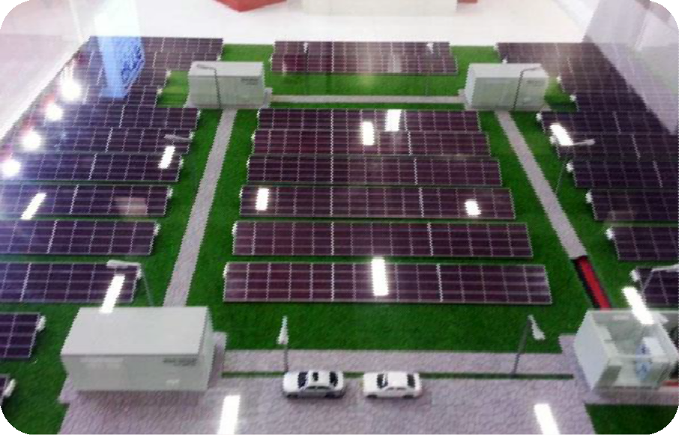
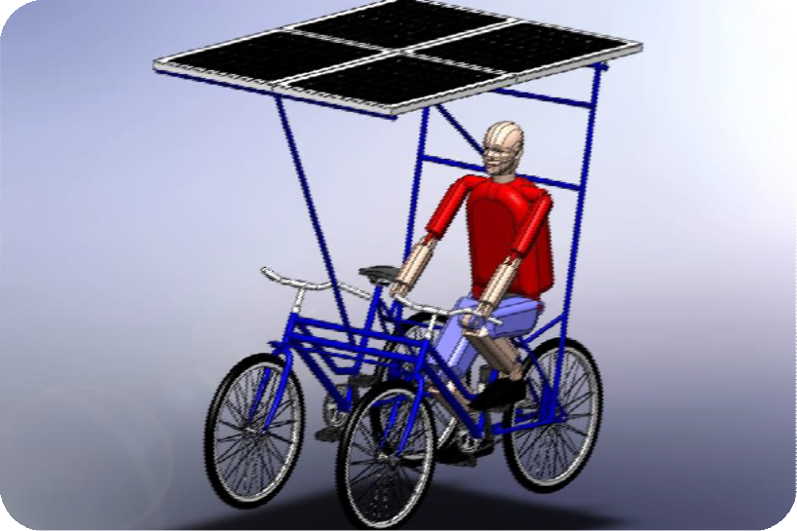


Enerjinin Dönüşümü ve Tasarım
Şimdi sizde su, rüzgar, veya güneş gibi doğal kaynaklardan yararlanarak üç boyutlu model veya maket tasarımı gerçekleştiriniz.

